Slide 1
Thứ hai ngày 20 tháng 12 năm 2021
Tập đọc
Chú Đất Nung
Theo Nguyễn Kiên

Slide 2
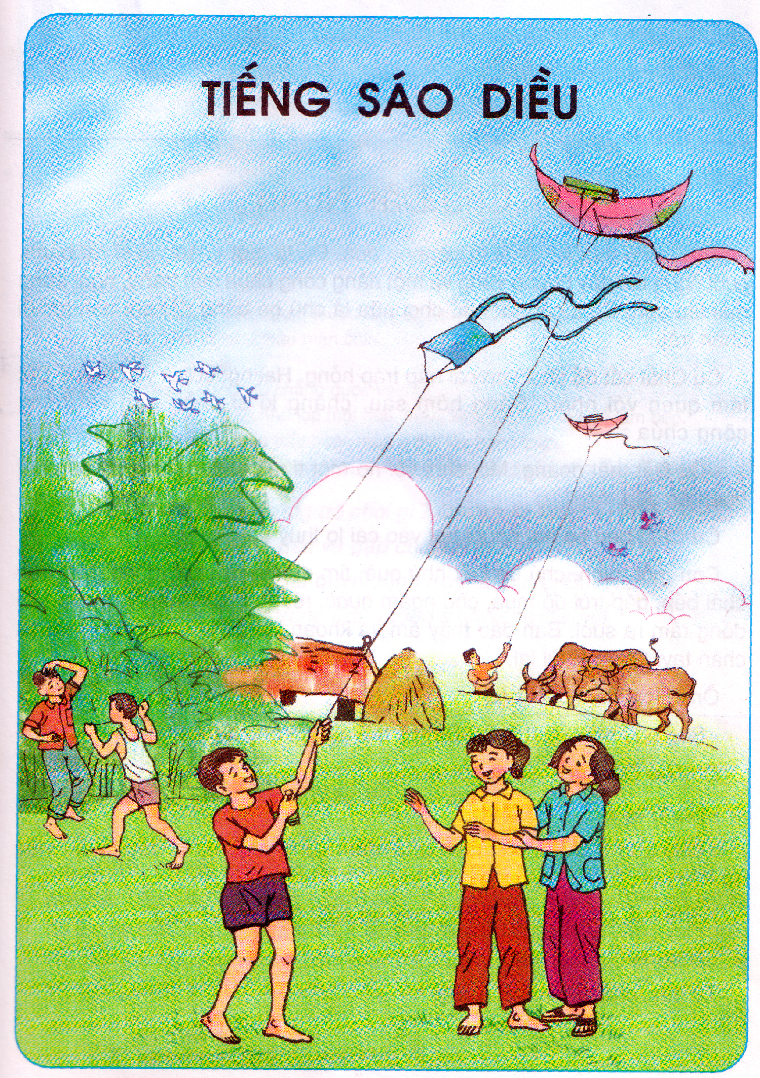

Slide 3
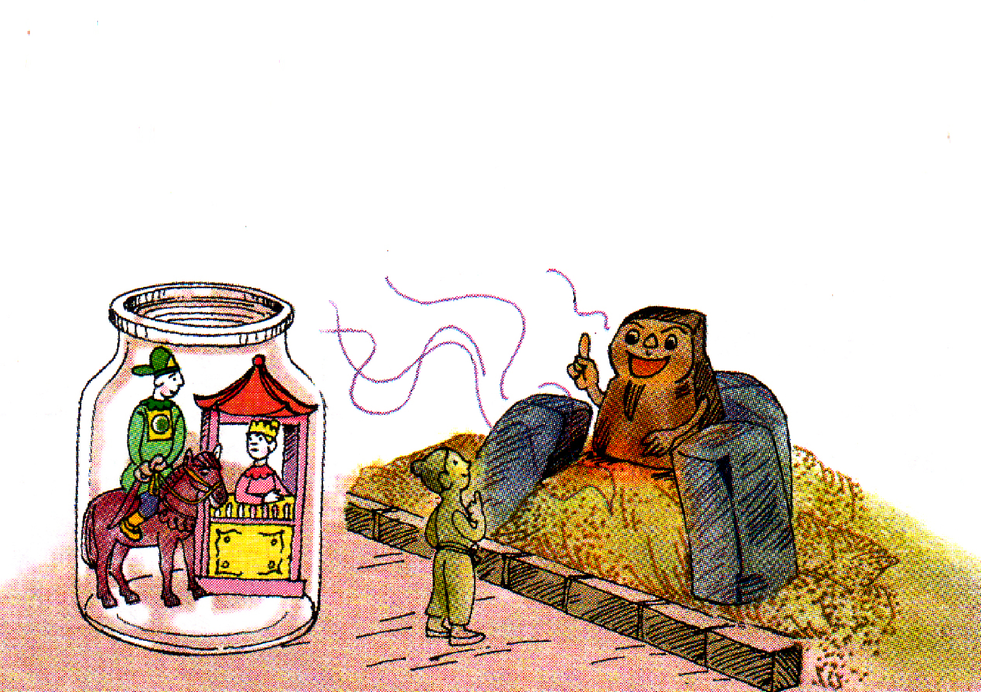

Slide 4
Chú Đất Nung
Tết Trung thu, cu Chắt được món quà. Đó là một chàng kị sĩ rất bảnh, cưỡi ngựa tía, dây cương vàng và một nàng công chúa mặt trắng, ngồi trong mái lầu son. Chắt còn một đồ chơi nữa là chú bé bằng đất em nặn lúc đi chăn trâu.
Cu Chắt cất đồ chơi vào cái nắp tráp hỏng. Hai người bột và chú bé Đất làm quen với nhau. Sáng hôm sau, chàng kị sĩ phàn nàn với nàng công chúa:
Cu Đất thật đoảng. Mới chơi với nó một tí mà chúng mình đã bẩn hết quần áo đẹp.
Cu Chắt bèn bỏ hai người bột vào cái lọ thủy tinh.
Còn một mình, chú bé Đất nhớ quê, tìm đường ra cánh đồng. Mới đến chái bếp, gặp trời đổ mưa, chú ngấm nước, rét quá. Chú bèn vào bếp, cời đống rấm ra sưởi. Ban đầu thấy ấm và khoan khoái. Lúc sau nóng rát cả chân tay. Chú sợ, lùi lại.
Ông Hòn Rấm cười bảo:
- Sao chú mày nhát thế? Đất có thể nung trong lửa kia mà!
Chú bé Đất ngạc nhiên hỏi lại:
- Nung ấy ạ?
- Chứ sao? Đã là người thì phải dám xông pha làm được nhiều việc có ích.
Nghe thế, chú bé Đất không thấy sợ nữa. Chú vui vẻ bảo:
- Nào, nung thì nung!
Từ đấy chú thành Đất Nung.

Slide 5

Bài văn được chia thành …. đoạn:
3
Đoạn 1:
Từ đầu
…
đi chăn trâu
Đoạn 2 :
Cu Chắt
…
lọ thủy tinh
Đoạn 3: Phần còn lại

Slide 6
Chú Đất Nung
Tết Trung thu, cu Chắt được món quà. Đó là một chàng kị sĩ rất bảnh, cưỡi ngựa tía, dây cương vàng và một nàng công chúa mặt trắng, ngồi trong mái lầu son. Chắt còn một đồ chơi nữa là chú bé bằng đất em nặn lúc đi chăn trâu.
Cu Chắt cất đồ chơi vào cái nắp tráp hỏng. Hai người bột và chú bé Đất làm quen với nhau. Sáng hôm sau, chàng kị sĩ phàn nàn với nàng công chúa:
Cu Đất thật đoảng. Mới chơi với nó một tí mà chúng mình đã bẩn hết quần áo đẹp.
Cu Chắt bèn bỏ hai người bột vào cái lọ thủy tinh.
Còn một mình, chú bé Đất nhớ quê, tìm đường ra cánh đồng. Mới đến chái bếp, gặp trời đổ mưa, chú ngấm nước, rét quá. Chú bèn vào bếp, cời đống rấm ra sưởi. Ban đầu thấy ấm và khoan khoái. Lúc sau nóng rát cả chân tay. Chú sợ, lùi lại.
Ông Hòn Rấm cười bảo:
- Sao chú mày nhát thế? Đất có thể nung trong lửa kia mà!
Chú bé Đất ngạc nhiên hỏi lại:
- Nung ấy ạ?
- Chứ sao? Đã là người thì phải dám xông pha làm được nhiều việc có ích.
Nghe thế, chú bé Đất không thấy sợ nữa. Chú vui vẻ bảo:
- Nào, nung thì nung!
Từ đấy chú thành Đất Nung.

Slide 7
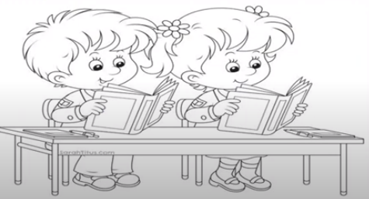
- nắp tráp
- khoan khoái
Luyện đọc
- nóng rát
- lùi lại
- Chắt còn một đồ chơi nữa / là chú bé bằng đất / em nặn lúc đi chăn trâu.//

Slide 8
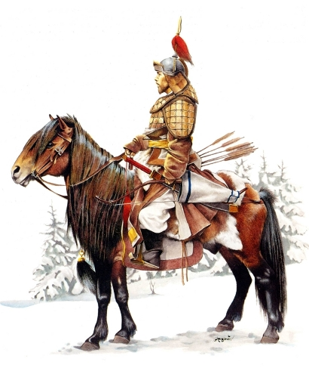
Giải nghĩa từ
Kị sĩ
Lính cưỡi ngựa thuộc tầng lớp quý tộc thời xưa

Slide 9
Giải nghĩa từ
Tía
Son
Đoảng
Tím đỏ như màu mận chín.
Đỏ tươi
Vụng về, chẳng được việc gì.

Slide 10
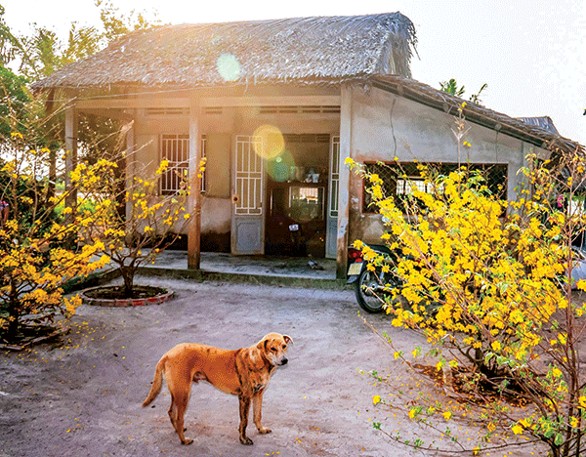
Giải nghĩa từ
Chái bếp
Gian nhỏ lợp một mái, thêm vào đầu hồi nhà để làm bếp.
Chái bếp

Slide 11
Giải nghĩa từ
Đống rấm
Hòn rấm
Đống trấu hoặc mùn ủ giữ lửa trong bếp.
Hòn đất nặn phơi khô để đè lên đống rấm cho lửa chỉ cháy âm ỉ.

Slide 12
- Toàn bài đọc với giọng vui, hồn nhiên.
- Lời chàng kị sĩ: kênh kiệu
- Lời ông Hòn Rấm: vui vẻ, ôn tồn.
- Lời chú bé Đất: chuyển từ ngạc nhiên sang mạnh dạn, táo bạo một cách đáng yêu.
Giọng đọc

Slide 13
Chú Đất Nung
Tết Trung thu, cu Chắt được món quà. Đó là một chàng kị sĩ rất bảnh, cưỡi ngựa tía, dây cương vàng và một nàng công chúa mặt trắng, ngồi trong mái lầu son. Chắt còn một đồ chơi nữa là chú bé bằng đất em nặn lúc đi chăn trâu.
Cu Chắt cất đồ chơi vào cái nắp tráp hỏng. Hai người bột và chú bé Đất làm quen với nhau. Sáng hôm sau, chàng kị sĩ phàn nàn với nàng công chúa:
Cu Đất thật đoảng. Mới chơi với nó một tí mà chúng mình đã bẩn hết quần áo đẹp.
Cu Chắt bèn bỏ hai người bột vào cái lọ thủy tinh.
Còn một mình, chú bé Đất nhớ quê, tìm đường ra cánh đồng. Mới đến chái bếp, gặp trời đổ mưa, chú ngấm nước, rét quá. Chú bèn vào bếp, cời đống rấm ra sưởi. Ban đầu thấy ấm và khoan khoái. Lúc sau nóng rát cả chân tay. Chú sợ, lùi lại.
Ông Hòn Rấm cười bảo:
- Sao chú mày nhát thế? Đất có thể nung trong lửa kia mà!
Chú bé Đất ngạc nhiên hỏi lại:
- Nung ấy ạ?
- Chứ sao? Đã là người thì phải dám xông pha làm được nhiều việc có ích.
Nghe thế, chú bé Đất không thấy sợ nữa. Chú vui vẻ bảo:
- Nào, nung thì nung!
Từ đấy chú thành Đất Nung.

Slide 14



TÌM HIỂU BÀI
Đọc bài cá nhân trả lời các câu hỏi SGK

Slide 15

Đọc đoạn 1
Cu Chắt có những đồ chơi nào?
Cu Chắt có các đồ chơi: một chàng kị sĩ cưỡi ngựa, một nàng công chúa ngồi trong lầu son, một chú bé bằng đất.

Slide 16
Nối tên từng đồ chơi của cu Chắt với những từ miêu tả nó
1. Một chàng kị sĩ
a. được nặn bằng đất sét
b. được làm bằng bột, rất bảnh, cưỡi ngựa tía, dây cương vàng
2. Một nàng công chúa
c. được làm bằng bột, mặt trắng, ngồi trong mái lầu son
3. Một chú bé

Slide 17
Đoạn 1 trong bài cho em biết điều gì?
Ý 1: Giới thiệu các đồ chơi của cu Chắt

Slide 18
Đọc đoạn 2
+ Cu Chắt cất đồ chơi của mình vào đâu?
- Cu Chắt cất đồ chơi vào cái nắp tráp hỏng.
+ Chàng kị sĩ đã phàn nàn với công chúa điều gì?
- Cu Đất thật đoảng. Mới chơi với nó một tí mà chúng mình đã bẩn hết quần áo đẹp.
Nội dung chính của đoạn 2 là gì?
Ý 2: Chú bé đất và hai người bột làm quen với nhau.

Slide 19
Đọc đoạn 3
+ Vì sao chú bé đất lại ra đi?
- Vì chơi một mình chú cảm thấy buồn nhớ quê.
+ Chú bé Đất đi đâu và gặp chuyện gì?
- Chú bé Đất đi ra cánh đồng. Mới đến chái bếp, gặp trời mưa, chú ngấm nước và bị rét. Lúc đầu thấy khoan khoái, lúc sau thấy nóng rát cả chân tay khiến chú ta lùi lại. Rồi chú gặp ông Hòn Rấm.
+ Vì sao chú bé đất quyết định trở thành Đất Nung?
- Vì chú muốn được xông pha làm nhiều việc có ích. -

Slide 20
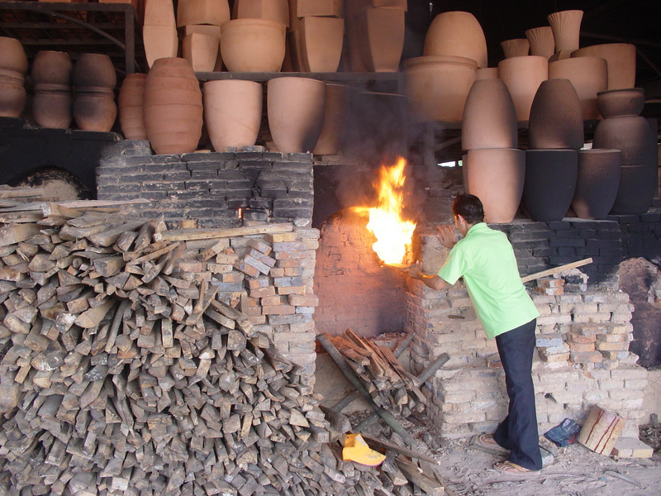
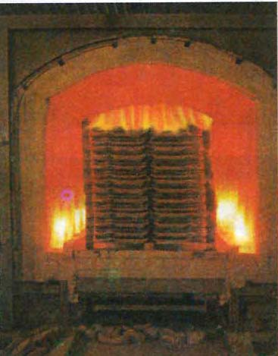
Nung

Slide 21
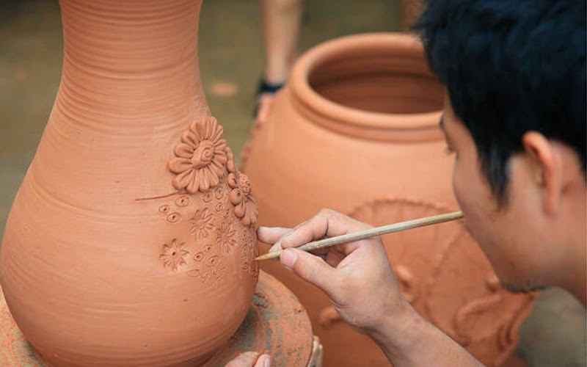
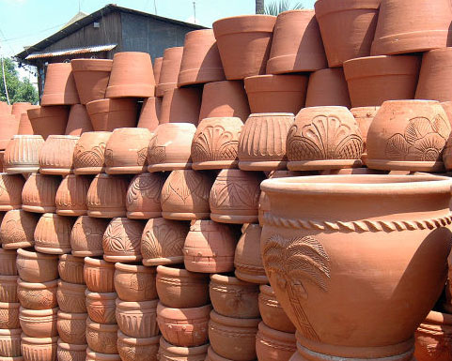

Slide 22
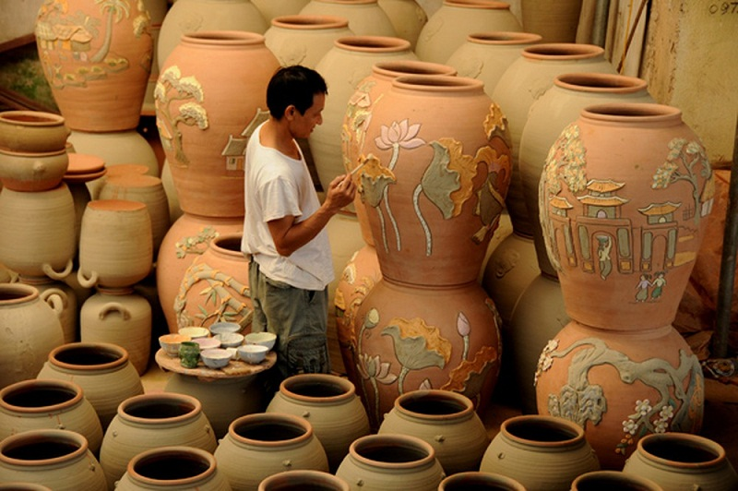
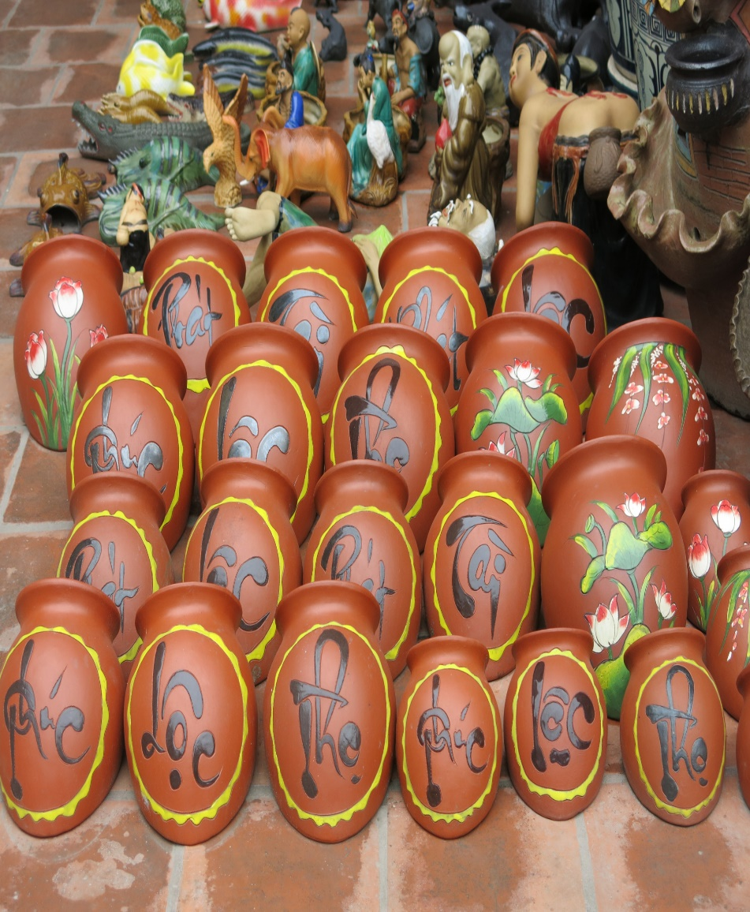

Slide 23
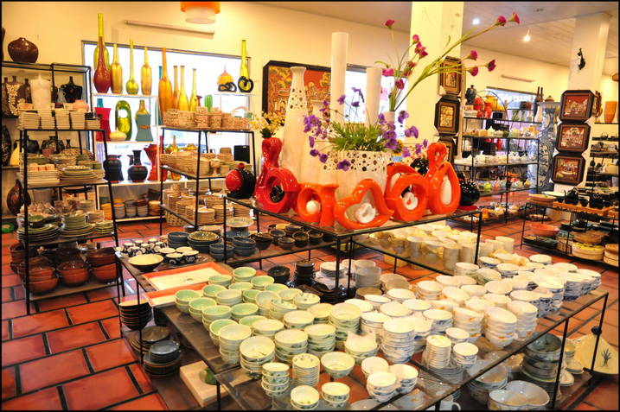

Slide 24
Chi tiết “nung trong lửa” tượng trưng cho điều gì?
A. Rất nóng
B. Rèn luyện hoặc thử thách
C. Chịu đựng sức nóng
D. Gian khổ và thử thách mà con người vượt qua để trở nên cứng rắn và hữu ích.

Slide 25
Đoạn cuối bài nói lên điều gì?
Ý 3: Kể lại việc chú bé Đất quyết định trở thành Đất Nung.

Slide 26
Câu chuyện nói lên điều gì?

Slide 27

Nội dung:
Ca ngợi chú bé Đất can đảm, muốn trở thành người khỏe mạnh, làm được nhiều việc có ích đã dám nung mình trong lửa đỏ.

Slide 28
Luyện đọc lại

Slide 29
Ông Hòn Rấm cười / bảo:
- Sao chú mày nhát thế? Đất có thể nung trong lửa kia mà!
Chú bé Đất ngạc nhiên / hỏi lại:
- Nung ấy ạ?
- Chứ sao? Đã là người thì phải dám xông pha làm được nhiều việc có ích.
Nghe thế, chú bé Đất không thấy sợ nữa. Chú vui vẻ bảo:
- Nào, nung thì nung!
Từ đấy chú thành Đất Nung

Slide 30
Chào tạm biệt

Slide 31
Thứ tư ngày 22 tháng 12 năm 2021
Tập đọc
Chú Đất Nung (tiếp theo)
Theo Nguyễn Kiên

Slide 32
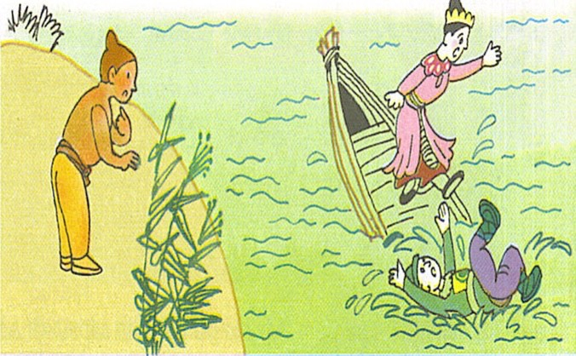

Slide 33
Chú Đất Nung
Hai người bột trong lọ buồn tênh. Bỗng một đêm, có con chuột cạy nắp lọ, tha nàng công chúa và cái lầu đi mất. Chàng kị sĩ sợ quá, thúc ngựa vọt ra, chạy đến miệng cống. Một con chuột già phục sẵn. Nó bảo chàng để ngựa lại, xuống thuyền vào cống tìm công chúa. Gặp công chúa trong cái hang tối, chàng hỏi:
- Kẻ nào đã bắt nàng tới đây?
- Chuột.
- Lầu son của nàng đâu?
- Chuột ăn rồi!
Chàng kị sĩ hoảng hốt, biết mình bị lừa, vội dìu công chúa chạy trốn.
Chiếc thuyền mảnh trôi qua cống ra con ngòi. Gặp nước xoáy, thuyền lật, cả hai bị ngấm nước, nhũn cả chân tay.
Lúc ấy, Đất Nung đang đi dọc bờ ngòi. Thấy hai người bị nạn, chú liền nhảy xuống, vớt lên bờ phơi nắng cho se bột lại.
Hai người bột tỉnh dần, nhận ra bạn cũ thì lạ quá, kêu lên:
- Ôi, chính anh đã cứu chúng tôi đấy ư? Sao trông anh khác thế?
- Có gì đâu, tại tớ nung trong lửa. Bây giờ tớ có thể phơi nắng, phơi mưa hàng đời người.
Nàng công chúa phục quá, thì thào với chàng kị sĩ:
- Thế mà chúng mình mới chìm xuống nước đã vữa ra.
Đất Nung đánh một câu cộc tuếch:
- Vì các đằng ấy ở trong lọ thủy tinh mà.

Slide 34
Bài văn được chia thành …. đoạn:
4
Đoạn 1:
Từ đầu
…
tìm công chúa
Đoạn 2 :
Gặp công chúa
…
chạy trốn
Đoạn 3: Chiếc thuyền
…
se bột lại
Đoạn 4: Phần còn lại

Slide 35
Chú Đất Nung
Hai người bột trong lọ buồn tênh. Bỗng một đêm, có con chuột cạy nắp lọ, tha nàng công chúa và cái lầu đi mất. Chàng kị sĩ sợ quá, thúc ngựa vọt ra, chạy đến miệng cống. Một con chuột già phục sẵn. Nó bảo chàng để ngựa lại, xuống thuyền vào cống tìm công chúa. Gặp công chúa trong cái hang tối, chàng hỏi:
- Kẻ nào đã bắt nàng tới đây?
- Chuột.
- Lầu son của nàng đâu?
- Chuột ăn rồi!
Chàng kị sĩ hoảng hốt, biết mình bị lừa, vội dìu công chúa chạy trốn.
Chiếc thuyền mảnh trôi qua cống ra con ngòi. Gặp nước xoáy, thuyền lật, cả hai bị ngấm nước, nhũn cả chân tay.
Lúc ấy, Đất Nung đang đi dọc bờ ngòi. Thấy hai người bị nạn, chú liền nhảy xuống, vớt lên bờ phơi nắng cho se bột lại.
Hai người bột tỉnh dần, nhận ra bạn cũ thì lạ quá, kêu lên:
- Ôi, chính anh đã cứu chúng tôi đấy ư? Sao trông anh khác thế?
- Có gì đâu, tại tớ nung trong lửa. Bây giờ tớ có thể phơi nắng, phơi mưa hàng đời người.
Nàng công chúa phục quá, thì thào với chàng kị sĩ:
- Thế mà chúng mình mới chìm xuống nước đã vữa ra.
Đất Nung đánh một câu cộc tuếch:
- Vì các đằng ấy ở trong lọ thủy tinh mà.

Slide 36
- cạy nắp lọ
- chạy trốn
Luyện đọc
- thuyền lật
- cộc tuếch
Kẻ nào đã bắt nàng tới đây?
Lầu son của nàng đâu?
Chuột ăn rồi!
Sao trông anh khác thế?

Slide 37
Giải nghĩa từ
Buồn tênh
Hoảng hốt
Nhũn
Buồn vì có cảm giác thiếu vắng một cái gì đó.
Đột ngột mất tự chủ do bị đe dọa bất ngờ.
Quá mềm, gần như bị nhão ra.

Slide 38
Giải nghĩa từ
Se
Hòn rấm
Không còn thấm nhiều nước, hơi khô đi.
Ngắn gọn, không đưa đẩy, màu mè.

Slide 39
Chú Đất Nung
Hai người bột trong lọ buồn tênh. Bỗng một đêm, có con chuột cạy nắp lọ, tha nàng công chúa và cái lầu đi mất. Chàng kị sĩ sợ quá, thúc ngựa vọt ra, chạy đến miệng cống. Một con chuột già phục sẵn. Nó bảo chàng để ngựa lại, xuống thuyền vào cống tìm công chúa. Gặp công chúa trong cái hang tối, chàng hỏi:
- Kẻ nào đã bắt nàng tới đây?
- Chuột.
- Lầu son của nàng đâu?
- Chuột ăn rồi!
Chàng kị sĩ hoảng hốt, biết mình bị lừa, vội dìu công chúa chạy trốn.
Chiếc thuyền mảnh trôi qua cống ra con ngòi. Gặp nước xoáy, thuyền lật, cả hai bị ngấm nước, nhũn cả chân tay.
Lúc ấy, Đất Nung đang đi dọc bờ ngòi. Thấy hai người bị nạn, chú liền nhảy xuống, vớt lên bờ phơi nắng cho se bột lại.
Hai người bột tỉnh dần, nhận ra bạn cũ thì lạ quá, kêu lên:
- Ôi, chính anh đã cứu chúng tôi đấy ư? Sao trông anh khác thế?
- Có gì đâu, tại tớ nung trong lửa. Bây giờ tớ có thể phơi nắng, phơi mưa hàng đời người.
Nàng công chúa phục quá, thì thào với chàng kị sĩ:
- Thế mà chúng mình mới chìm xuống nước đã vữa ra.
Đất Nung đánh một câu cộc tuếch:
- Vì các đằng ấy ở trong lọ thủy tinh mà.

Slide 40
TÌM HIỂU BÀI
Đọc bài cá nhân trả lời các câu hỏi SGK

Slide 41
Đọc đoạn 1
1. Kể lại tai nạn của hai người bột?
=>Hai người bột sống trong lọ thủy tinh, chuột cạy nắp lọ tha nàng công chúa vào cống. Chàng kị sĩ đi tìm nàng công chúa bị chuột lừa vào cống. Hai người chạy trốn, thuyền lật, cả hai bị ngấm nước, nhũn cả chân tay.

Slide 42
Đoạn 1 kể lại chuyện gì?
Ý1: Kể lại tai nạn của hai người bột

Slide 43
Đọc các đoạn còn lại
2. Đất Nung đã làm gì khi thấy hai
người bột gặp nạn?
=> Chú nhảy xuống nước, vớt họ lên bờ phơi nắng.

Slide 44
- Vì sao Đất Nung có thể nhảy xuống nước cứu hai người bột?
=> Vì Đất Nung đã được nung trong lửa, chịu được nắng mưa, không sợ nước, không bị nhũn chân tay khi gặp nước.

Slide 45
3. Theo em, câu nói cộc tuếch của Đất Nung có ý nghĩa gì?
=> Câu nói của Đất Nung thông cảm với 2 người bột chỉ sống trong lọ thủy tinh, không chịu được thử thách.
=> Câu nói đó có ý khuyên con người ta muốn trở thành người có ích cần phải rèn luyện mới cứng cáp, chịu được thử thách, khó khăn.
=> Câu nói khuyên mọi người đừng quen cuộc sống sung sướng mà không chịu rèn luyện mình.

Slide 46
Đoạn cuối bài kể chuyện gì?
Ý2: Đoạn cuối bài kể chuyện Đất Nung cứu bạn.

Slide 47
4. Câu chuyện này còn có thể đặt tên là gì?
Tốt gỗ hơn tốt nước sơn.
Lửa thử vàng, gian nan thử sức.
Đất Nung dũng cảm.
Hãy rèn luyện để trở thành người có ích.

Slide 48
Câu chuyện nói lên điều gì?

Slide 49
Nội dung:
Chú Đất Nung nhờ dám nung mình trong lửa đã trở thành người hữu ích, chịu được nắng mưa, cứu sống được hai người bột yếu đuối.

Slide 50
Luyện đọc lại

Slide 51
Hai ng­ười bột tỉnh dần, nhận ra bạn cũ thì lạ quá, kêu lên:
- Ôi chính anh đã cứu chúng tôi đấy ư?Sao trông anh khác thế?
- Có gì đâu tại tớ nung trong lửa. Bây giờ tớ có thể phơi nắng, phơi mưa hàng đời người.
Nàng công chúa phục quá, thì thào với chàng kị sĩ:
-Thế mà chúng mình mới chìm xuống nước đã vữa ra.
Đất Nung đánh một câu cộc tuếch:
- Vì các đằng ấy ở trong lọ thủy tinh mà.

Slide 52

DẶN DÒ
Đọc bài và trả lời lại các câu hỏi cuối bài.
Chuẩn bị bài: Cánh diều tuổi thơ,
Tuổi ngựa.

Slide 53
Chào tạm biệt

Slide 54

Thứ hai ngày 13 tháng 12 năm 2021
Tập đọc
Chú Đất Nung
Nội dung: Ca ngợi chú bé Đất can đảm, muốn trở
thành người khỏe mạnh, làm được nhiều việc có ích đã
dám nung mình trong lửa đỏ.
Tập đọc
Chú Đất Nung (tiếp)
Nội dung: Chú Đất Nung nhờ dám nung mình
trong lửa đã trở thành người có ích, chịu được nắng
mưa, cứu sống được hai người bột yếu đuối.

Slide 55
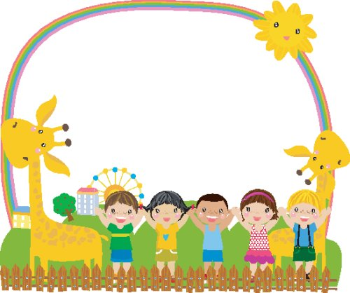
KHỞI ĐỘNG
1/ Vì sao thuở đi học, Cao Bá Quát thường bị điểm kém?

Slide 56
KHỞI ĐỘNG
2. Cao Bá Quát quyết chí luyện viết chữ như thế nào?

